Slide 1
Нам завещано солнце добра: пусть мы разные , мир наш прекрасен. Городская интеллектуальная игра по ОРКСЭ
Священные сооружения народов России

Slide 2
ЗАДАНИЕ:
По представленному изображению определите религиозную принадлежность сооружения.
(Христианство, ислам, иудаизм, буддизм)

Slide 3
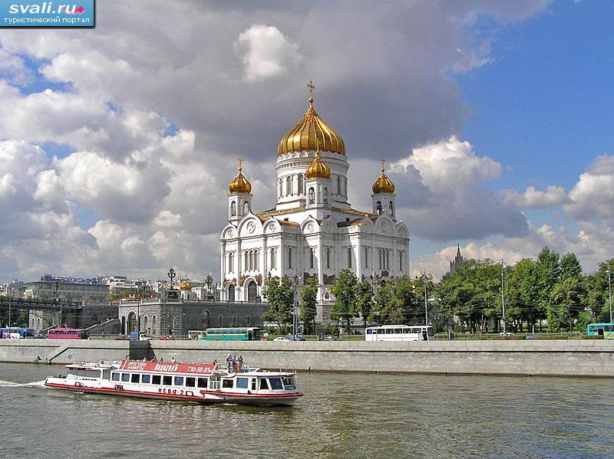
1.Определите религиозную принадлежность сооружения.
1

Slide 4
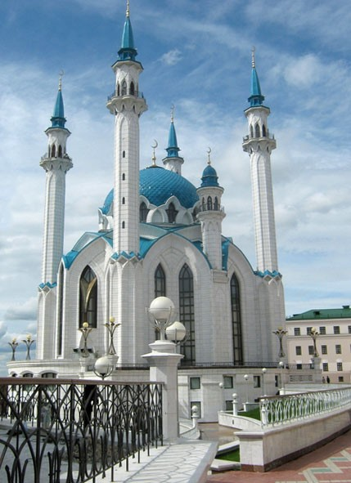
2. Определите религиозную принадлежность сооружения.
2

Slide 5
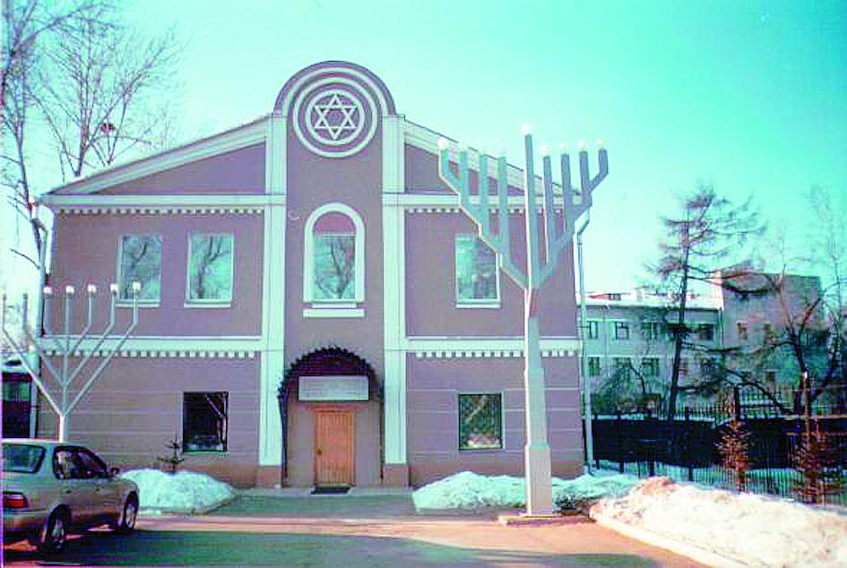
3. Определите религиозную принадлежность сооружения.
3

Slide 6
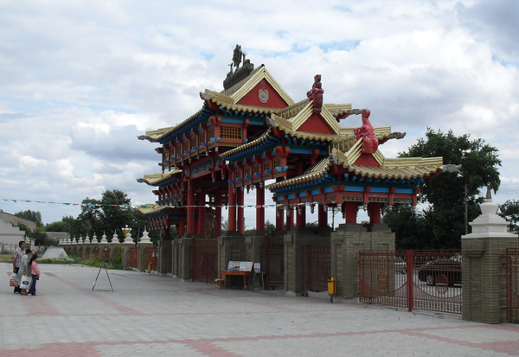
4. Определите религиозную принадлежность сооружения
4

Slide 7
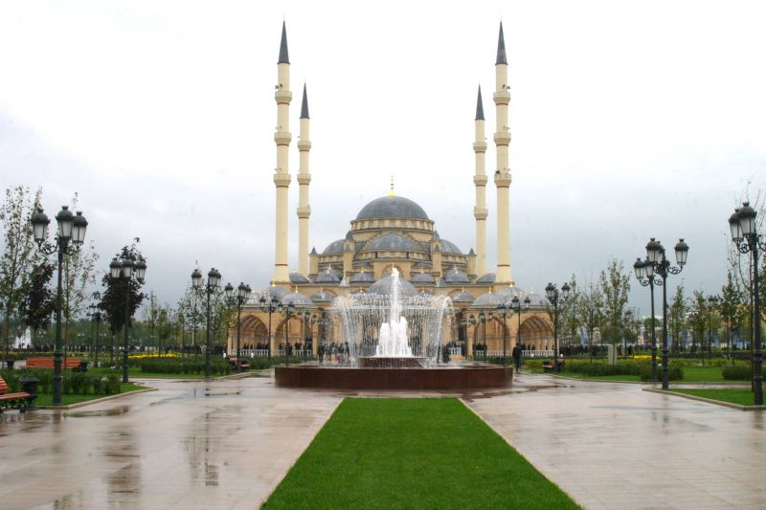
5. Определите религиозную принадлежность сооружения
5

Slide 8
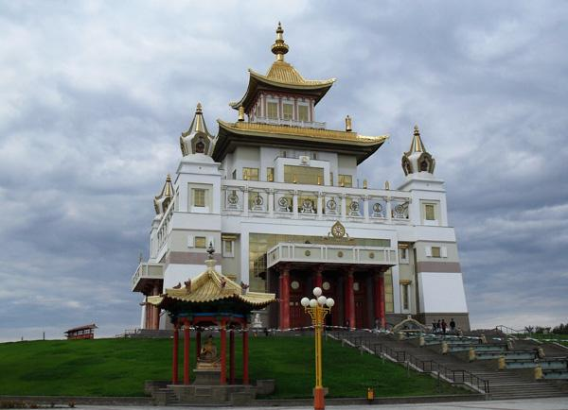
6. Определите религиозную принадлежность сооружения
6

Slide 9
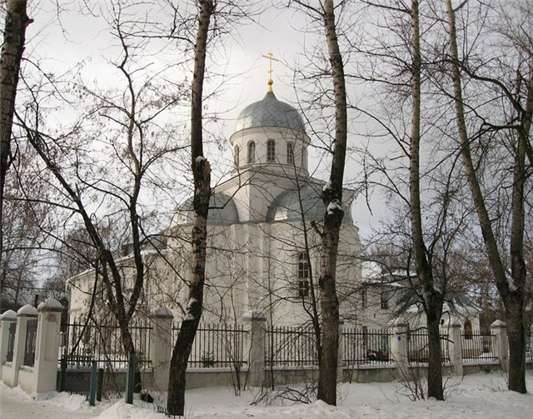
7. Определите религиозную принадлежность сооружения
7

Slide 10
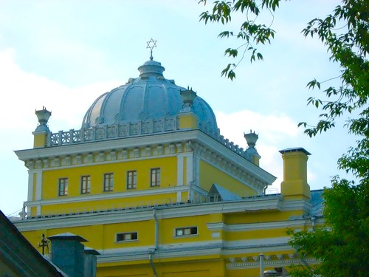
8. Определите религиозную принадлежность сооружения
8

Slide 11
Ответы:
1.Христианство –Храм Христа Спасителя в Москве.
2.Ислам – Мечеть Кул-Шариф г. Казань.
3.Иудаизм – Синагога в Биробиджане.
4.Буддизм - ворота буддийского храма г. Элиста.
5. Ислам – мечеть Сердце Чечни им. Ахмата Кадырова .
6.Буддизм – Золотая обитель Будды Шакьямуни г.Элиста.
7.Христианство – Храм Андрея Рублева г.о. Электросталь.
8.Иудаизм - Московская хоральная синагога .

Slide 12
Спасибо за игру!!!

